Slide 1
Boomstructuur Onderwijscatalogus

Slide 2
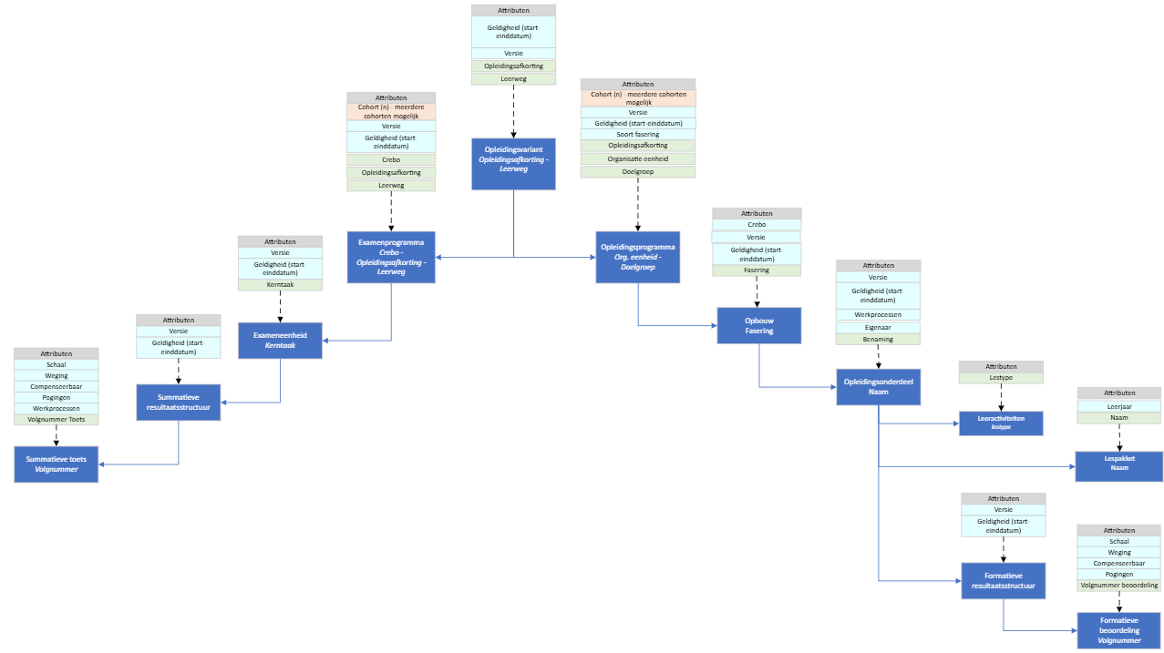
Boomstructuur

Slide 3
Opleidingsvariant
Metadata
Code Opleidingsvariant
Crebo-code
Organisatie-eenheid
Niveau
Leerweg
In een onderwijscatalogus wordt een basis gelegd voor het opleidingsaanbod, die verder voor diverse doeleinden verrijkt wordt met meer detailinformatie.
Grof ontwerp
Basisinformatie
Opleidings-inhoud
Summatieve
Toetsen
Plannings-aspecten
Marketing informatie
Fijn ontwerp
Opleidingsinhoud
Beschrijving
Leerdoelen
Relatie met KD
Planning
Startmomenten
Inschrijfperiode
Doorlooptijd
Locatie
Marketing
Wervende
teksten
Aansluiten
zoekmachines
Studiegids
Examen-programma’s
Aangeboden
opleiding
Websites
Examenprogramma
Cohort
Deeltoetsen
Resultaatsschalen
Omvang

Slide 4
Onderdelen die de basis vormen voor de onderwijscatalogus:
Bepalen opleidingsaanbod
Opleiding
Opleidings-variant
“Blokken” bepalen
Examen-programma
Opleidings-programma
Grof ontwerp
Opleidingsonderdeel
Onderwijs-product
Onderwijs-product
Leerdoelen bepalen
Fijn ontwerp
Inhoud
Formatieve
Beoordeling
Leermiddelen
Leer-activiteiten

Slide 5
Opleidingsonderdeel
Metadata
Cursuscode
SBU
Activiteiten
Toetsen
Coördinator
In een onderwijscatalogus wordt een basis gelegd voor een onderwijseenheid, die verder voor diverse doeleinden verrijkt wordt met meer detailinformatie.
Grof ontwerp
Basisinformatie
Cursusinhoud
Formatieve
Beoordeling
Leer-activiteiten
Leermiddelen
Fijn ontwerp
Cursusinhoud
Beschrijving
Leerdoelen
Leeractiviteiten
Formatieve toetsing
Werkprocessen
Roosterinformatie
Lessen
Weekindeling
Docenten
Beschikbaarheid
Klassen
Lokalen
Faciliteiten
Leermiddelen
Boeken
Middelen
Licenties
Beoordelingsmomenten
Rooster
Leer-middelenlijst
Studiegids
Toetsprogramma
Deeltoetsen
Resultaatsschalen
Websites

Slide 6
Begrippen Examinering
Begrip | Omschrijving
Opleidingsvariant | Een opleidingseenheid die door een onderwijsaanbieder aangeboden wordt in een bepaalde vorm, al dan niet op een bepaalde onderwijslocatie, waarop een onderwijsvolger zich kan inschrijven.
Examenprogramma | Het examenprogramma geeft per kwalificatie een overzicht van de examenonderdelen en examens die een mbo-school inzet voor de examinering (kwalificerende beoordeling). Het examenprogramma geeft inzicht in de onderdelen die een student met een voldoende moet afsluiten om in aanmerking te komen voor een diploma. In het examenprogramma staat binnen welke omgeving (mbo-school of beroepspraktijk) de examens plaatsvinden. Hierbij houdt de school rekening met de praktische haalbaarheid van de examinering binnen de praktijksituatie en de afspraken in het sectoraal examenprofiel. In een examenprogramma staan de exameneenheden en examens voor de beroepsgerichte eisen en de generieke taal- en rekeneisen. Ook de wijze waarop een school deze onderdelen examineert, staat in het examenprogramma.
Exameneenheid | Een onderzoek naar kennis, inzicht, houding en vaardigheden van de student, op basis waarvan de instelling na beoordeling een formeel bewijs van prestatie toekent.
Summatieve resultaatsstructuur | Structuur waarin summatieve toetsen gestructureerd kunnen worden vastgelegd zodat op basis daarvan de voortgang gevolgd kan worden m.b.t. diplomering. In de summatieve resultaatstructuur worden summatieve toetsen vastgelegd.
Summatieve toets | Toets dat een summatief resultaat voor de deelnemer oplevert. Summatief beoordelen heeft meestal als doel het kwalificeren of certificeren van de student. Tijdens een leertraject kan een summatieve toets zijn gepland om bijvoorbeeld tot een hoger jaar van een opleiding te worden toegelaten.

Slide 7
Begrippen Onderwijs
Begrip | Omschrijving
Opleidingsvariant | Een opleidingseenheid die door een onderwijsaanbieder aangeboden wordt in een bepaalde vorm, al dan niet op een bepaalde onderwijslocatie, waarop een onderwijsvolger zich kan inschrijven.
Opleidingsprogramma | Het opleidingsprogramma is een samenhangend overzicht waarin per opleiding de opleidingsonderdelen staan die samen een opleiding vormen. Het opleidingsprogramma bevat daarnaast bijvoorbeeld ook de doelen van de opleiding, de leerinhoud, toetsen, didactische principes en/of de wijze en het tijdstip waarop dit aangeboden wordt. In het onderwijsprogramma staat binnen welke omgeving (mbo-school, zelfstudie of beroepspraktijk) het onderwijs plaatsvindt. Hierbij houdt de school rekening met de praktische haalbaarheid en de doelgroep.
Opbouw | Opdeling van een opleidingsprogramma in diverse onderdelen, zoals basisjaar, specialisaties, leerjaren enz.
Opleidingsonderdeel | Een opleidingsonderdeel kan bestaan uit modules, levels etc. en is een onderscheidbaar geheel van kennis, inzicht en vaardigheden, dat onderdeel kan zijn van één of meer opleidingen. Een opleidingsonderdeel is een afgerond geheel binnen een onderwijsprogramma. De persoonlijke leerroute kan worden samengesteld uit opleidingsonderdelen.
Leeractiviteiten | De planbare of roosterbare eenheden waaruit een opleidingsonderdeel is opgebouwd, dus de activiteiten die in het rooster moeten worden opgenomen.

